Slide 1




Proceso de evaluación a distancia
Competencias Laborales
Dirección de Acreditación y Operación de Centros de Evaluación
Secretaría Académica

Slide 2
Generalidades
Derivado de las condiciones de operación en las evaluaciones de competencia laboral, debido principalmente al tema del COVID-19, tanto el CONOCER como el CONALEP se dieron a la tarea de implementar mecanismos de evaluación a distancia que permitieran continuar con el fortalecimiento de la evaluación de competencias, siempre cuidando que la normatividad que garantiza la calidad y transparencia de los procesos de evaluación no se vea afectada.
En este sentido, para llevar los procesos de evaluación en la modalidad a distancia, se deberá tomar en cuanta la viabilidad del proceso atendiendo a las características del estándar que se evaluará, es decir, no todos los procesos de evaluación son factibles de evaluarse en la modalidad a distancia.

Slide 3
Generalidades
Para determinar la viabilidad del proceso de evaluación a distancia, la ECE CONALEP analizará la posibilidad de llevar a cabo el proceso de evaluación, por lo que los Centros de Evaluación a través de su Coordinación Estatal, solicitaran la autorización de la evaluación a distancia a esta entidad.
De ser autorizado por la ECE CONALEP, ésta entregará el portafolio correspondiente a esta modalidad y material para la recolección de evidencias, principalmente de desempeño.
Es importante mencionar que de encontrar los mecanismos adecuados se instrumentará esta modalidad de manera permanente.
Los mecanismos de operación para esta modalidad se describirán a continuación en el presente documento.

Slide 4


Requisitos técnicos para la evaluación a distancia
Previo al proceso de evaluación se deberán considerar los siguientes requisitos:
Equipo de cómputo con conexión a internet tanto para el candidato como para el evaluador con un ancho de banda suficiente, que permita la buena transmisión del proceso
Determinación de la aplicación de comunicación a distancia (Zoom, Teams, Google Meet, etc.)
Elementos de comunicación como es el audio y video, en buenas condiciones que se deberán verificar previamente
Correos electrónicos de las personas involucradas
Sí es el caso, herramientas de almacenamiento en la nube
Lugar de evaluación que cumpla con las condiciones para la evaluación, así como para la transmisión de la misma
Una persona que asista al candidato durante su evaluación

Slide 5








Actividades del Proceso de Evaluación a Distancia
1
2
3
4
Acuerdo del Plan de Evaluación
Recopilación de Evidencias (IE)
Comunicación del Resultado
Aplicación del Diagnóstico

Slide 6
1
La primera actividad que se podrá realizar a distancia es la Aplicación del Diagnóstico, está aplicación puede ser grupal o individual, para lo cuál se pueden realizar dos acciones:
Enviar al candidato (s), el diagnóstico para que sea resuelto por el mismo a través de un medio electrónico, como por ejemplo el correo, para después comentar el resultado de favorable o no al proceso de evaluación a través de una videollamada. El candidato deberá regresar el documento requisitado y firmado al evaluador.
La otra forma es que el evaluador lo aplique directamente al candidato con el documento en mano a través de la videollamada que se tenga con el candidato, y posteriormente recabe la firma.
Aplicación del Diagnóstico

Slide 7
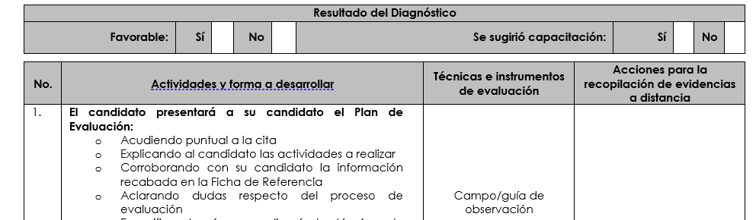
2
La segunda actividad que se puede realizar a distancia será el Acuerdo del Plan de Evaluación, que para efectos de esta modalidad se ha modificado dentro del portafolio de evidencias agregando un apartado donde se deberán describir las Acciones para la recopilación de evidencias a distancia, principalmente de las evidencias de desempeño. Estas acciones deberán incluir fotografías, vídeos y aspectos técnicos.
El portafolio para los procesos a distancia será proporcionado por la ECE CONALEP, cuando se hayan autorizado la realización de los procesos.
Acuerdo del Plan de Evaluación

Slide 8
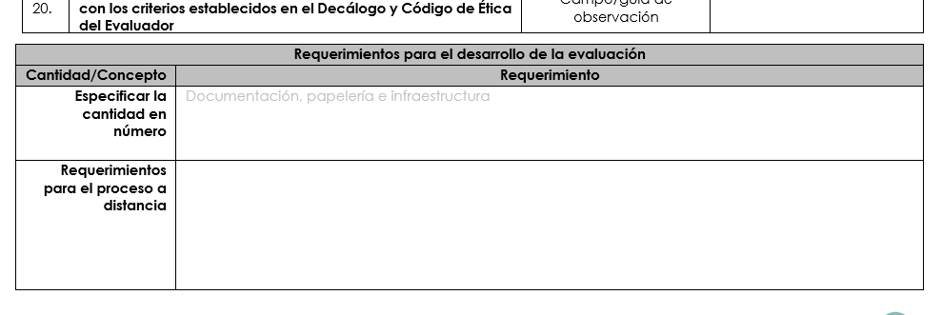
2
2
Se deberá requisitar también el apartado Requerimientos para el proceso a distancia, que se localiza en la sección final del Acuerdo del Plan de Evaluación.
Se deberán acordar con el candidato los requerimientos técnicos a utilizar para el proceso de evaluación a distancia de forma específica y se registraran es este espacio.
Acuerdo del Plan de Evaluación

Slide 9
2
Es importante mencionar que requisitar correctamente el Acuerdo del Plan de Evaluación nos ayuda a conservar la calidad y transparencia del proceso de evaluación en este caso a distancia.
El evaluador durante la comunicación con el candidato (s) no deberá dejar dudas respecto del proceso de evaluación, así como de los aspectos técnicos a cubrir para una buena conclusión del proceso.
En general el llenado del Plan de Evaluación se realizará como comúnmente se realiza, exceptuando la consideración de los aspectos antes mencionados.
Acuerdo del Plan de Evaluación

Slide 10





3
La tercera actividad y la más importante es la Recopilación de Evidencias a través de la aplicación de los Instrumentos de Evaluación (IE).
Una ventaja que puede tener el proceso de evaluación a distancia es poder evaluar directamente en la plataforma (Módulo de Evaluación) en tiempo real.
Durante esta actividad el candidato deberá contar con una persona que lo asista en el proceso para la toma de las actividades que requiere demostrar, fotos, video, enfoque, etc., el evaluador hará también las tomas de audio y video que el considere útiles durante la transmisión.
Recopilación de Evidencias (IE)

Slide 11



3
Para el caso de tomar video como parte de las evidencias de desempeño , considerar los tiempos en cada video de un máximo de aproximadamente 20 segundos a 45 segundos conforme a las actividades criticas establecidas en el plan de evaluación.
En el caso de las fotografías, estas deberán ser en cada etapa y al menos tendrán que ser 6 con una descripción de la evidencia que están representando.
Estas evidencias se integrarán en forma ordena y/o de manera secuencial en una presentación anexa al portafolio de evidencias.
Recopilación de Evidencias (IE)

Slide 12


3
Previo, durante y al finalizar el proceso de evaluación se deberán evidenciar elementos de seguridad, higiene y salud tales como sanitización de área donde se lleve a cabo la evaluación, uso de cubrebocas, sana distancia, etc.
Deberá tener listo todos los requerimientos propios del proceso, así como todos los requerimientos tecnológicos para la transmisión. Se deberán hacer pruebas previas al proceso de conexión, audio y video principalmente, se sugiere 20 o 15 minutos antes.
Recopilación de Evidencias (IE)

Slide 13

3
Respecto del uso de los Instrumentos de Evaluación para evaluar los conocimientos, es importante señalar que por ningún motivo estos se deberán entregar al candidato para la obtención de respuestas, ni tampoco se deberán dar a conocer por ningún medio.
“ El evaluador deberá aplicar estos instrumentos de forma verbal y tendrá que adecuar el planteamiento de las preguntas de acuerdo al tipo de reactivo del cual se requiera obtener la evidencia “
No esta demás recordar que los Instrumentos de Evaluación en general, nunca deben entregarse al candidato.
Recopilación de Evidencias (IE)

Slide 14


4
La cuarta actividad referida a la comunicación del resultado se podrá llevar a cabo mediante de una videollamada de acuerdo a lo establecido durante el Plan de Evaluación, el evaluador deberá tener ya requisitada la Cédula de Evaluación para la comunicación del resultado al candidato, con las recomendaciones correspondientes.
El evaluador firmará la Cédula de Evaluación y la enviará a través de un medio electrónico al candidato para recabar la firma del candidato , quién después de haber firmado devolverá la Cédula de Evaluación al evaluador mediante el mismo medio.
Comunicación del Resultado

Slide 15
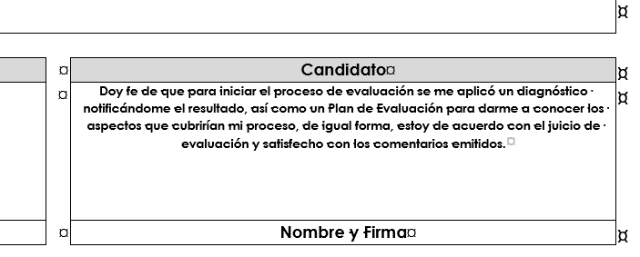

4
En candidato deberá firmar en el recuadro de la Cédula de Evaluación correspondiente, que contiene una leyenda que en los portafolios de evaluaciones presenciales no contiene y que es la siguiente:
De la misma manera, también se enviará al candidato la Encuesta de Satisfacción para ser contestada y devuelta al evaluador.
Comunicación del Resultado

Slide 16


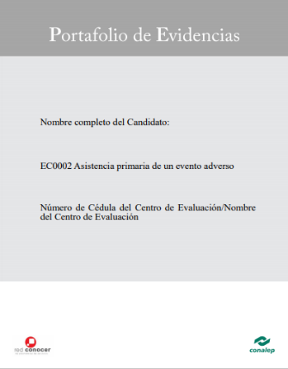

Consideraciones Generales
Integración del portafolio de evidencias
La integración del Portafolio de Evidencias se realizará igual que en los portafolios de evaluaciones presenciales, integrando las evidencias de producto como siempre y conservando el orden del mismo.
Todos los portafolios de evaluaciones a distancia deberán contar con su presentación correspondiente que integrará los videos y fotografías de las evidencias de desempeño criticas establecidas desde el plan de evaluación y que se enviaran a la DAOCE para el proceso de revisión y dictaminación.
El envío de estos documentos será como siempre vía correo electrónico junto con las bases de datos, el pago, y oficio de solicitud de revisión y dictaminación, conforme a la muestra.

Slide 17


Consideraciones Generales
Recabación de firmas
El Centro de Evaluación junto con el evaluador definirán sus estrategias para la recabación de firmas del candidato, estas estrategias no deberán en ningún caso, faltar a la normatividad de la ejecución de los procesos de evaluación.
En caso de que el candidato cuente con firma electrónica podrá firmar con ella.
Asesorías
Previo a la ejecución de los procesos de evaluación en línea, se podrá solicitar asesoría a la DAOCE a través de la Coordinación de Operación de Centros de Evaluación, para su programación, con la finalidad de tener claridad en los procesos tanto de evaluación, integración y gestión de los mismos.

Slide 18

Contacto
Dudas o aclaraciones respecto de la modalidad de Evaluación a Distancia:
Coordinación de Operación:
Mtro. Otilio Eslava Borja,
Coordinador de Operación de Centros de Evaluación
Correo: eslava@conalep.edu.mx
Ernesto Hernández Gallardo
Jefe de Departamento de verificación de resultados
Correo: egallar@conalep.edu.mx

